Slide 1

本科毕业设计 · 答辩
流浪动物救助与领养
管理系统的设计与实现
救助上报 · 在线领养 · 审核闭环 · 回访跟踪
Vue 3
Express
MySQL
答辩人：[姓名] 学号：[学号] 指导教师：[指导教师]
[学院] · [专业] · 2026.06

Slide 2
CONTENTS
汇报提纲
从问题背景到系统实现，再落到工程质量和交付运行
01
选题背景与意义
02
需求分析
03
系统总体设计
04
数据库设计
05
功能实现（前台 / 闭环 / 后台）
06
创新点与特色
07
工程质量 · 安全 · 测试
08
部署 · 不足与展望
15
页答辩结构
13
张数据表
约67
个接口
23
个前端页面

Slide 3

01 选题背景与意义
为什么做这个系统
本系统的价值
传统救助管理的
三个断点
1
线上化
统一入口承接浏览、领养、救助求助
信
信息散
电话/群聊里找线索
2
可追溯
流
流程断
申请、审核、回访分散
动物档案时间线 + 领养审核闭环
数
数据弱
难统计成效与待办
3
可运营
真实关怀场景
数据看板沉淀待办、趋势与成效
系统目标：把救助、领养、审核、回访变成一条可追溯的业务链。
答辩主线：真实业务问题 → 工程化系统设计 → 可运行可交付
3 / 15

Slide 4
02 需求分析
三类用户 · 三条使用旅程
不是简单堆功能，而是围绕不同角色的真实任务设计入口、权限和反馈。
1
游客
2
注册用户
3
管理员
发现与求助
领养与跟踪
审核与运营
核心任务
核心任务
核心任务
看动物 / 读文章
匹配测评 / 申请
审核领养 / 处理救助
匿名提交救助
查看进度 / 证书
维护档案 / 看板
无需注册也能上报现场情况
围绕领养形成个人闭环
用待办和数据驱动日常管理
权限设计
optionalAuth 游客可求助
authenticate 用户可申请与查看进度
requireAdmin 管理端审核与运营
4 / 15

Slide 5
03 系统总体设计
前后端分离 · 分层架构
分层架构（自顶向下数据流）
技术选型
用户 / 浏览器
前端
访问前台与后台页面
Vue 3 · Vite · Element Plus
Pinia · Vue Router · Axios
ECharts · qrcode · DOMPurify
▼
表现层 · Vue 3 SPA
Vue Router 守卫 · Pinia · Axios 拦截器 · 组件
▼
后端
接口层 · Express
Node.js · Express
MySQL2 · JWT · bcryptjs
multer · express-validator
RESTful 路由 + CORS 白名单 + JWT 三级权限中间件
▼
业务 / 数据访问层
7 控制器 + 10 模型（mysql2 参数化查询）
数据库
▼
MySQL 8.0 · utf8mb4
13 张表 · 外键约束
数据层 · MySQL 8.0
13 张表 · utf8mb4 · InnoDB 外键约束
5 / 15
单端口同源：构建后由后端托管前端 dist，/api 与 /uploads 同源

Slide 6
04 数据库设计
13 张表 · 核心关系与状态机
adoption_followups
核心实体关系（ER）
核心状态机
1:N
users 用户
adoption_applications
动物 animals.status
rescued
›
available
›
adopted
1:N
1:N
animals 动物
领养 application.status
1:N
pending
›
approved
›
completed
animal_events 档案
rescue_requests
救助 rescue.status
1:N
pending
›
processing
›
resolved
rescue_logs
外键级联：业务从属表 CASCADE，引用人 SET NULL（保留历史）
13 张表 · 六大业务域
用户域 · 1 表
动物域 · 4 表
领养域 · 2 表
救助域 · 2 表
内容域 · 3 表
通知域 · 1 表
6 / 15

Slide 7
05 功能结构总览
模块化设计 · 双端覆盖
救助领养系统
前台门户（公众端）
后台管理（管理员端）
首页门户
动物浏览
数据看板
动物管理
动物详情
智能匹配
领养管理
救助管理
领养申请
我的领养
用户管理
公告管理
救助求助
科普文章
文章管理
轮播管理
站内通知
明暗主题
分类管理
CSV 导出
7 / 15

Slide 8
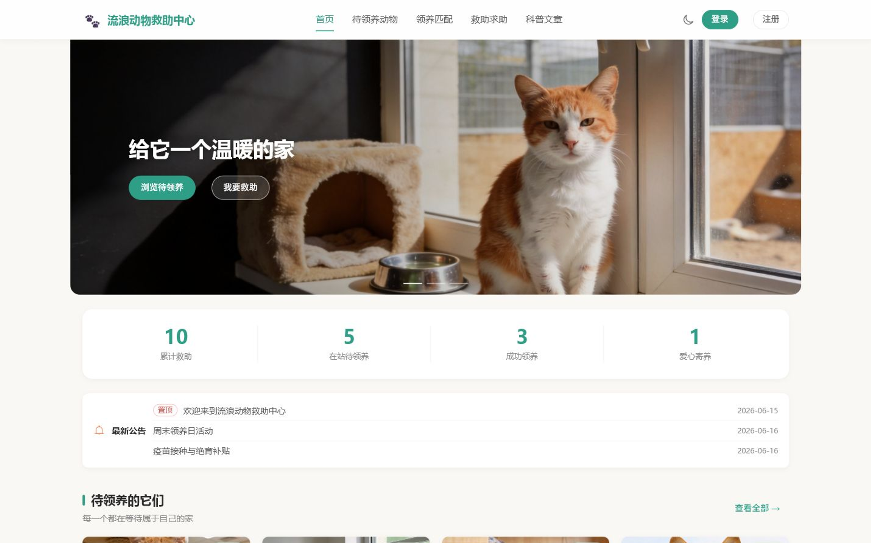
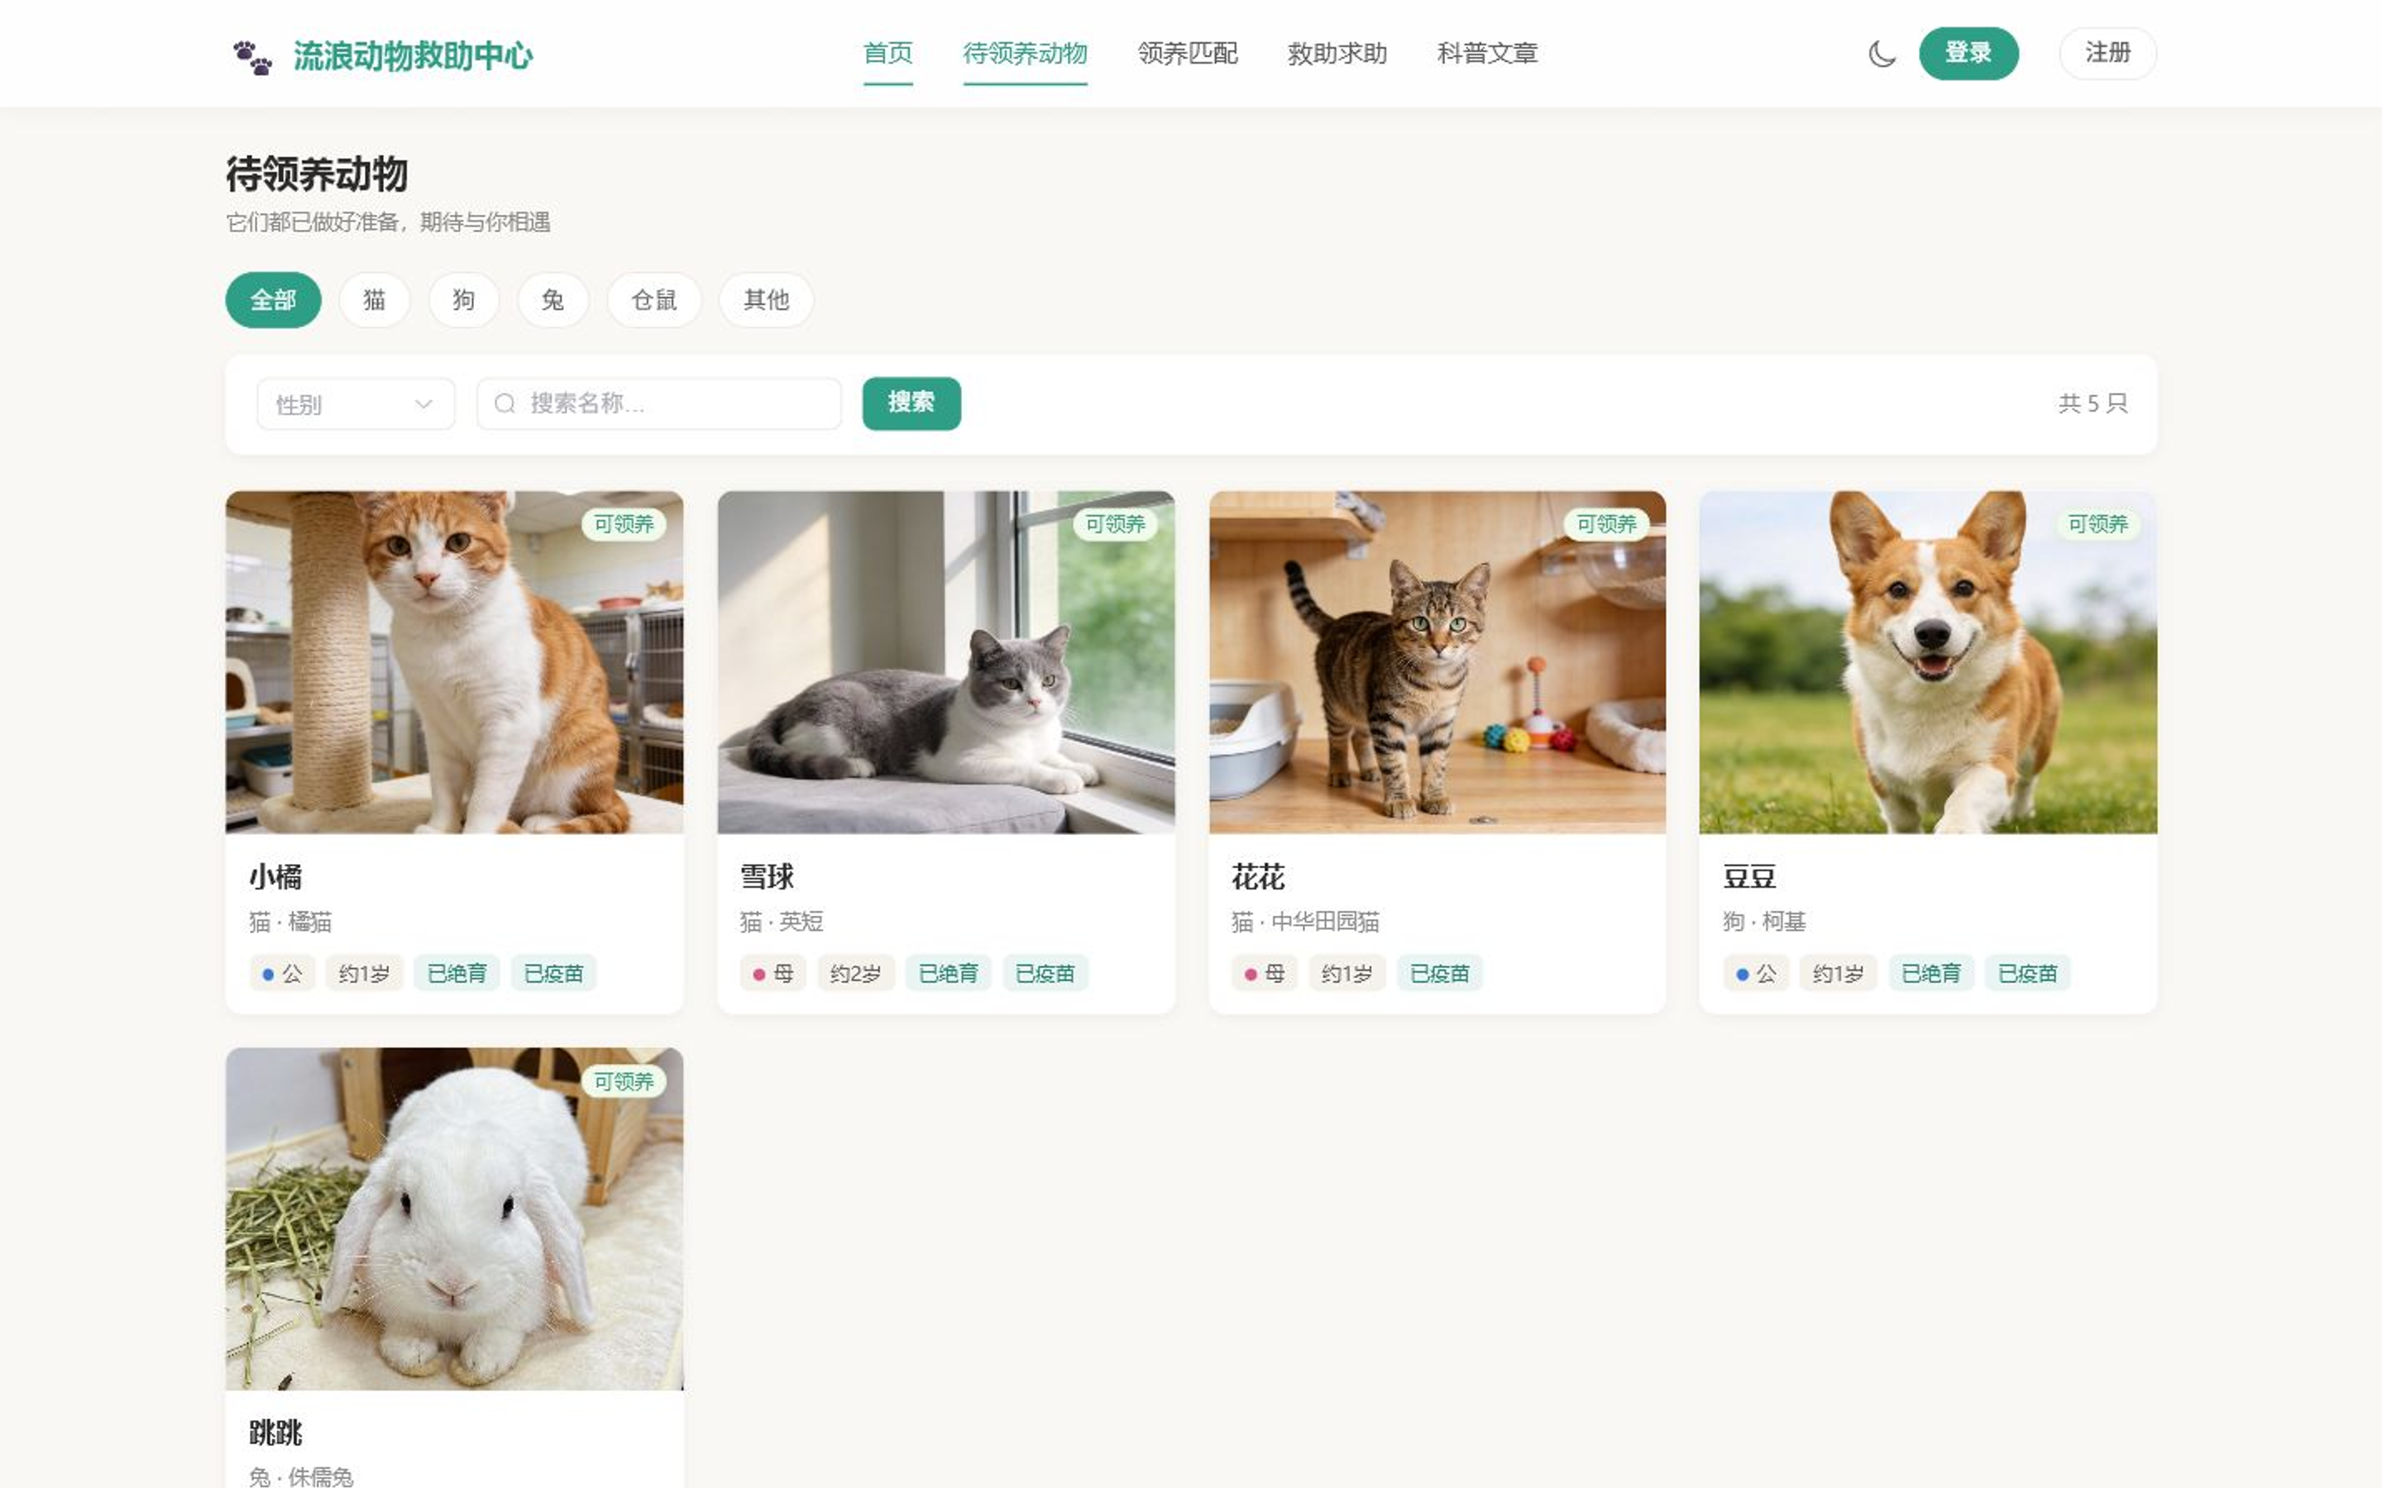
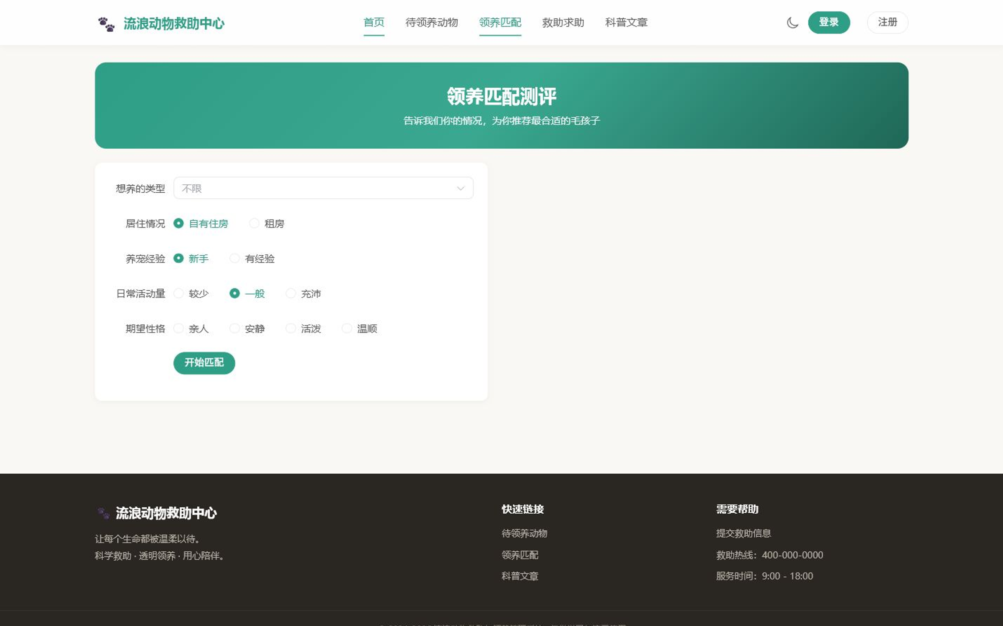
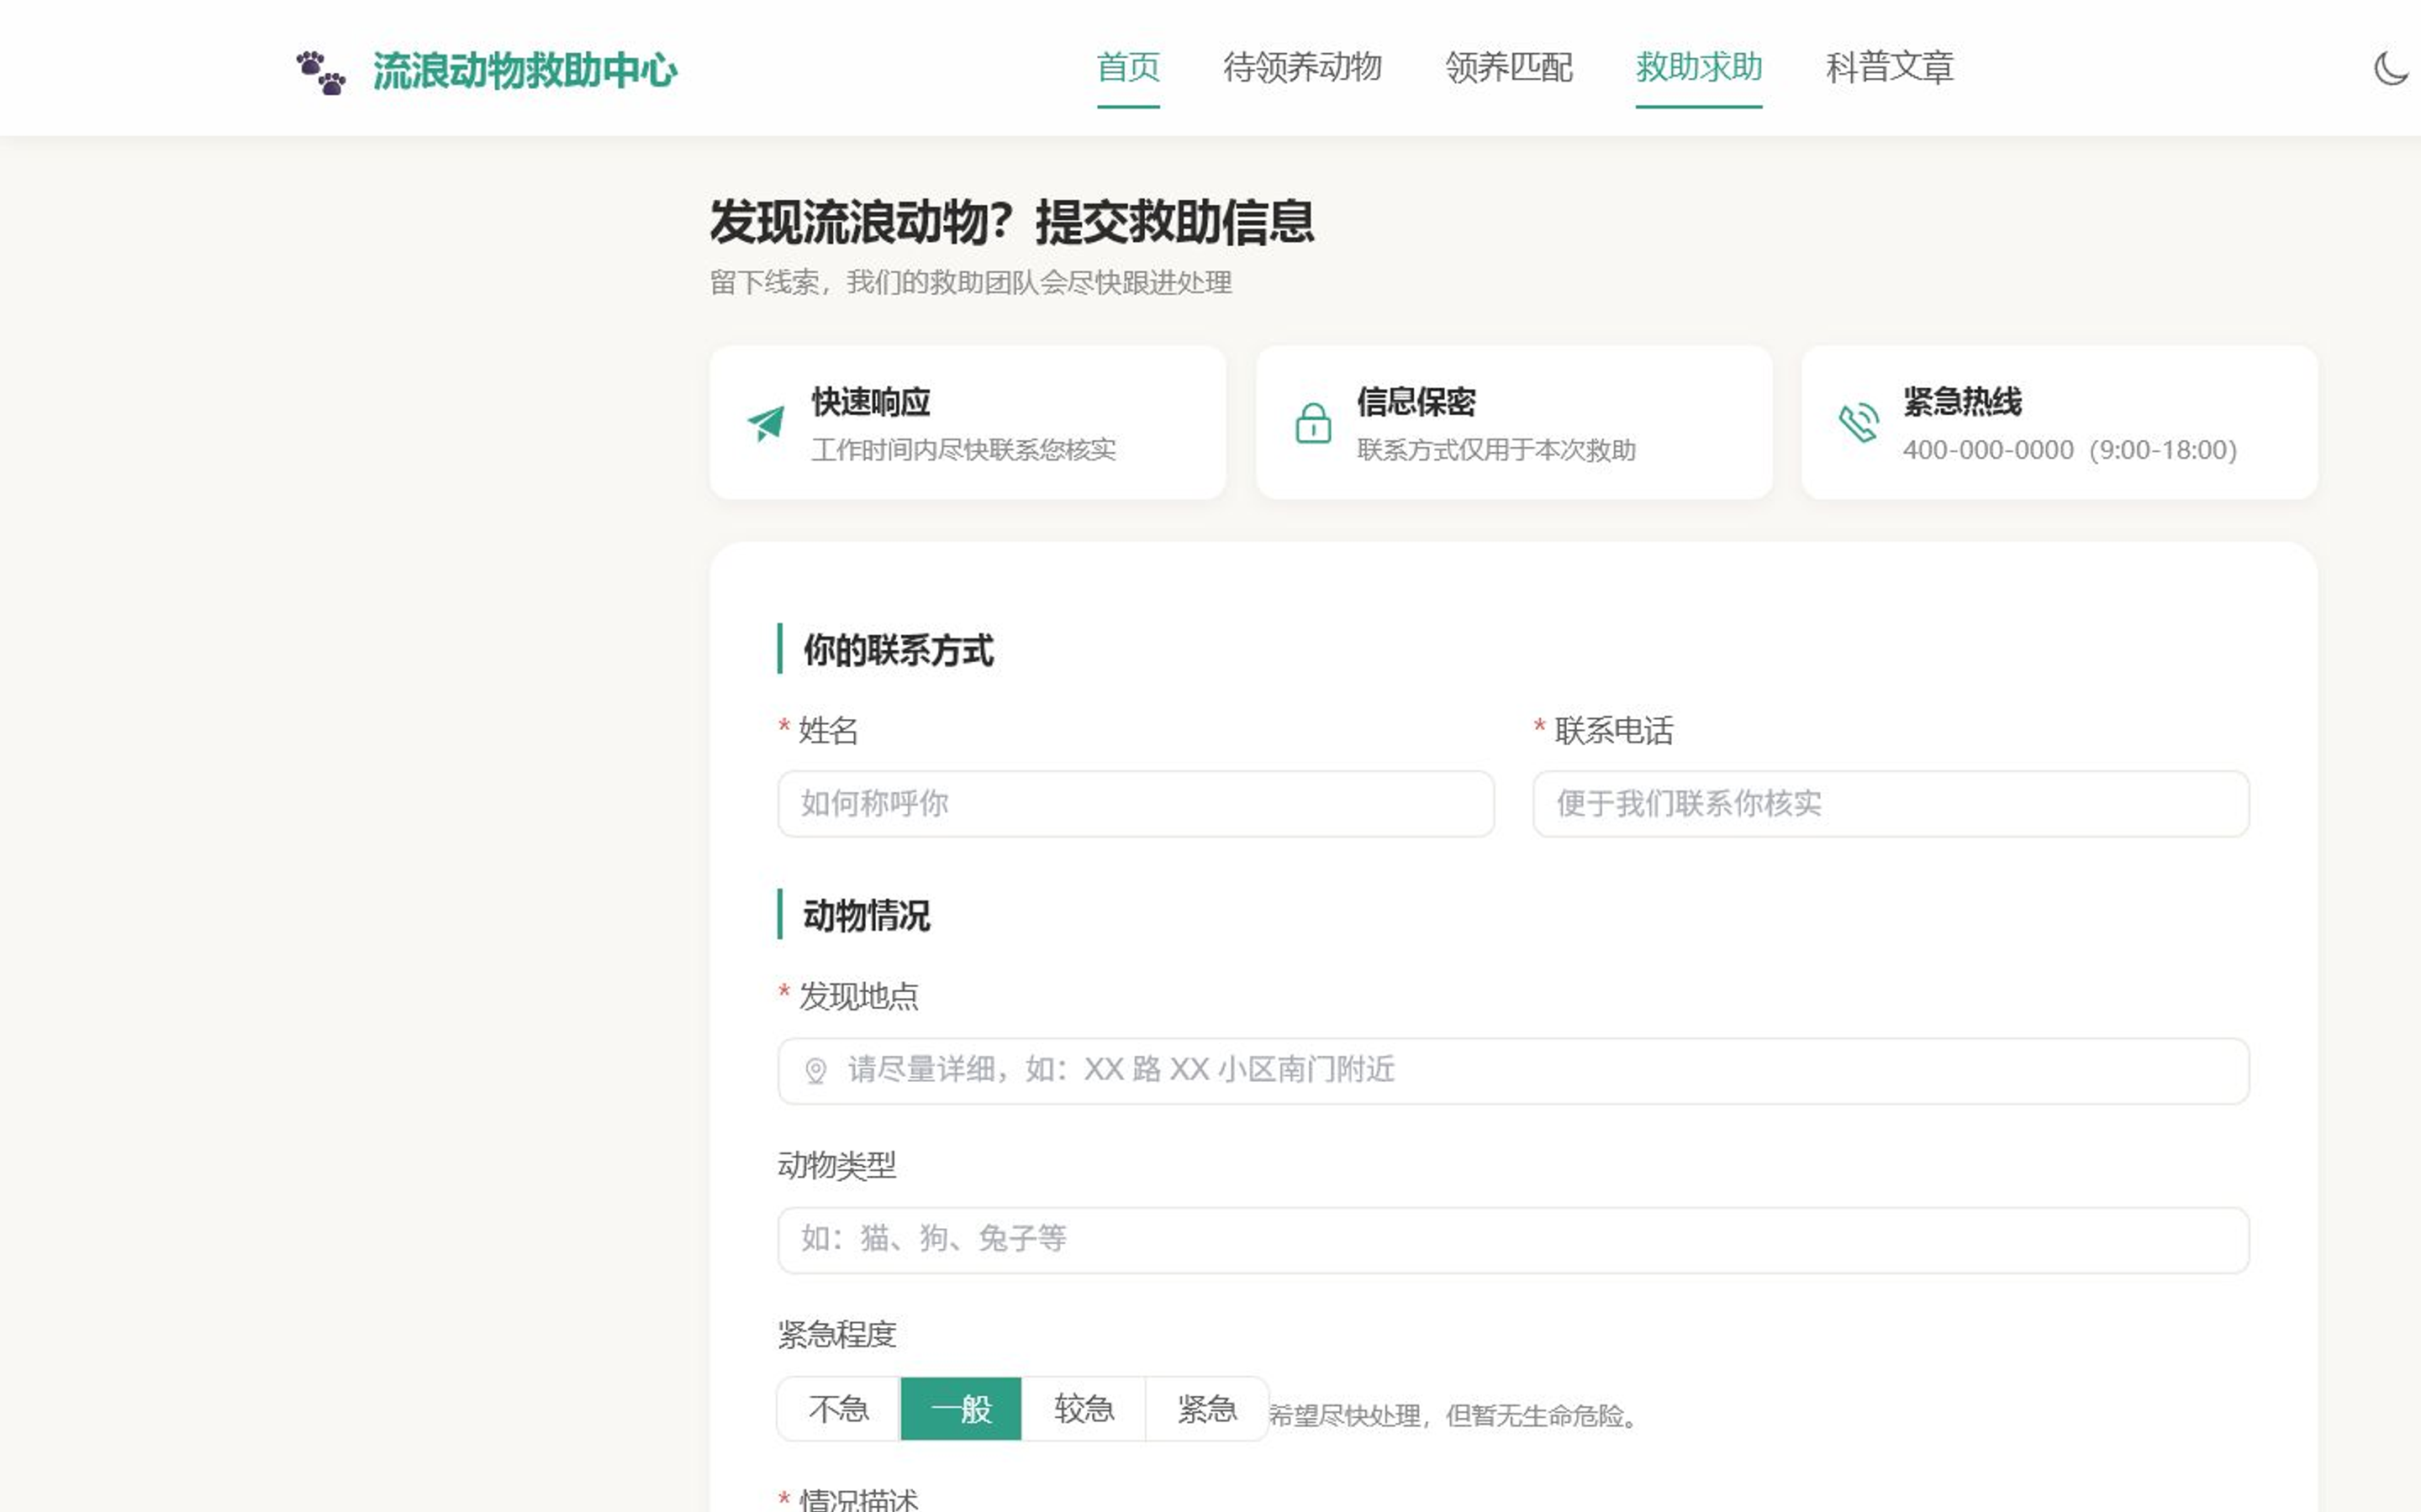
05 功能实现 ①
前台用户端：浏览 · 匹配 · 求助
动物检索
规则匹配
前台体验主线
浏览
匹配
申请 / 求助
通知反馈
首页门户：轮播、推荐动物、救助成果与领养流程
救助求助
浏览
分类筛选
→
匹配
规则评分 0-100
→
提交
领养申请 / 匿名求助
→
反馈
通知与进度跟踪
※ “智能匹配”是可解释的规则评分算法，非机器学习模型
8 / 15

Slide 9
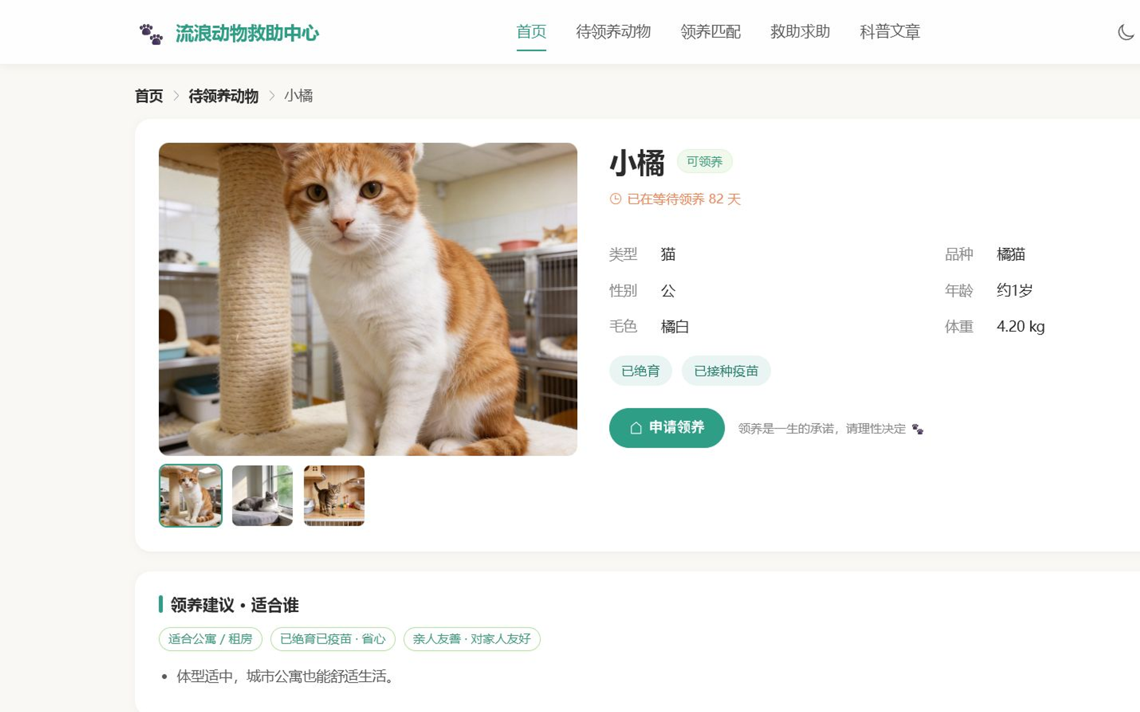
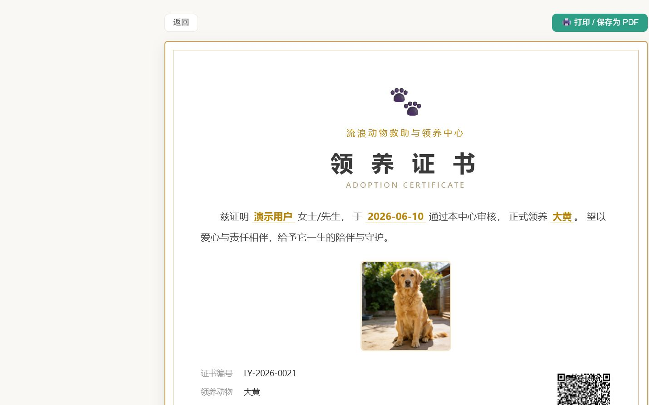
05 功能实现 ②
领养全流程闭环
1
申请
用户提交领养表单
↓
2
审核
管理员批准 / 拒绝
↓
3
联动
事务内更新动物状态
↓
4
完成
写入档案事件
电子证书：编号 + 二维码
↓
5
回访
到期提醒与跟踪
动物详情：健康档案、事件时间线、相关推荐
业务闭环 = 用户申请、管理员审核、状态变更、通知推送、档案沉淀、回访提醒
关键联动：MySQL 事务 + 行锁，失败自动回滚
9 / 15

Slide 10
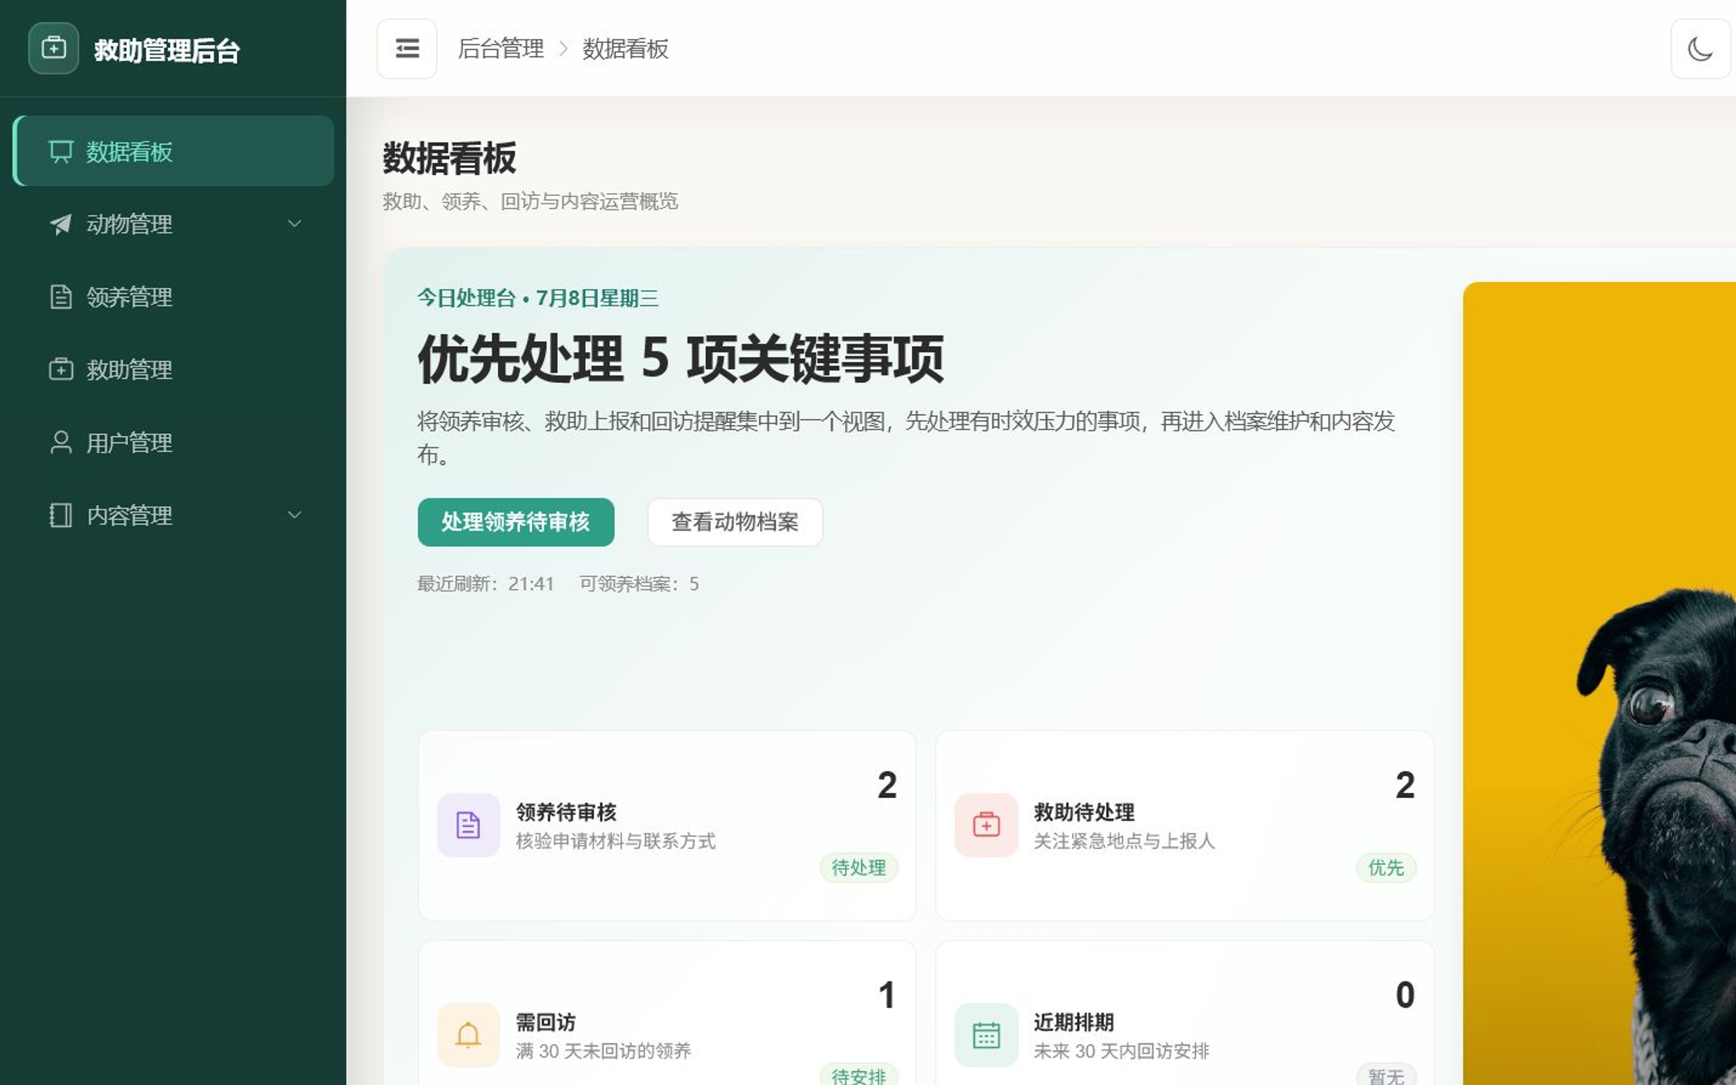
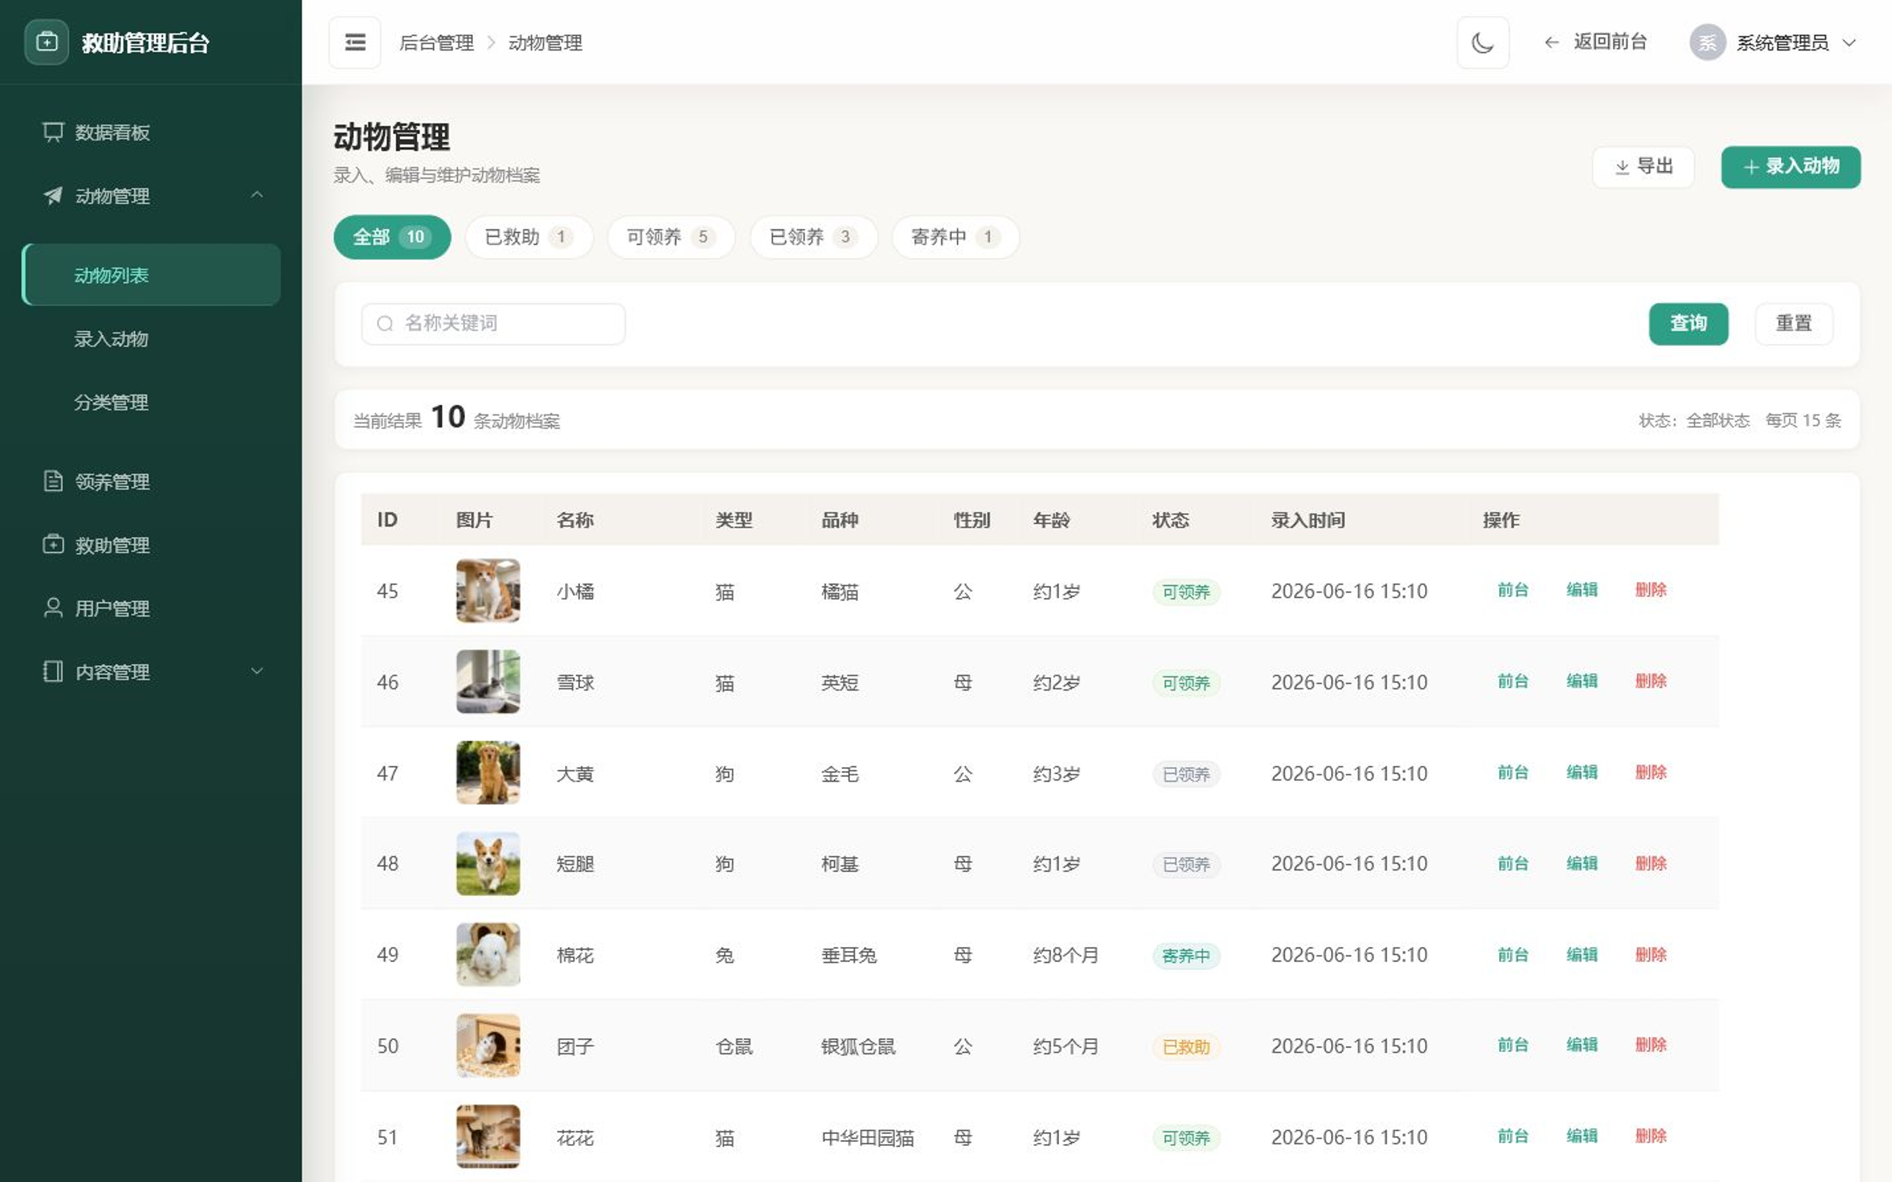
05 功能实现 ③
管理后台与数据看板
动物管理 · 状态快捷筛选与 CSV 导出
数据看板 · ECharts 三图与待办
真实统计接口 · 趋势 / 状态 / 紧急度
待办驱动运营 · 审核、救助、回访提醒
批量管理 · 状态筛选、相册、档案
可导出 · CSV 汇总当前筛选
10 / 15

Slide 11
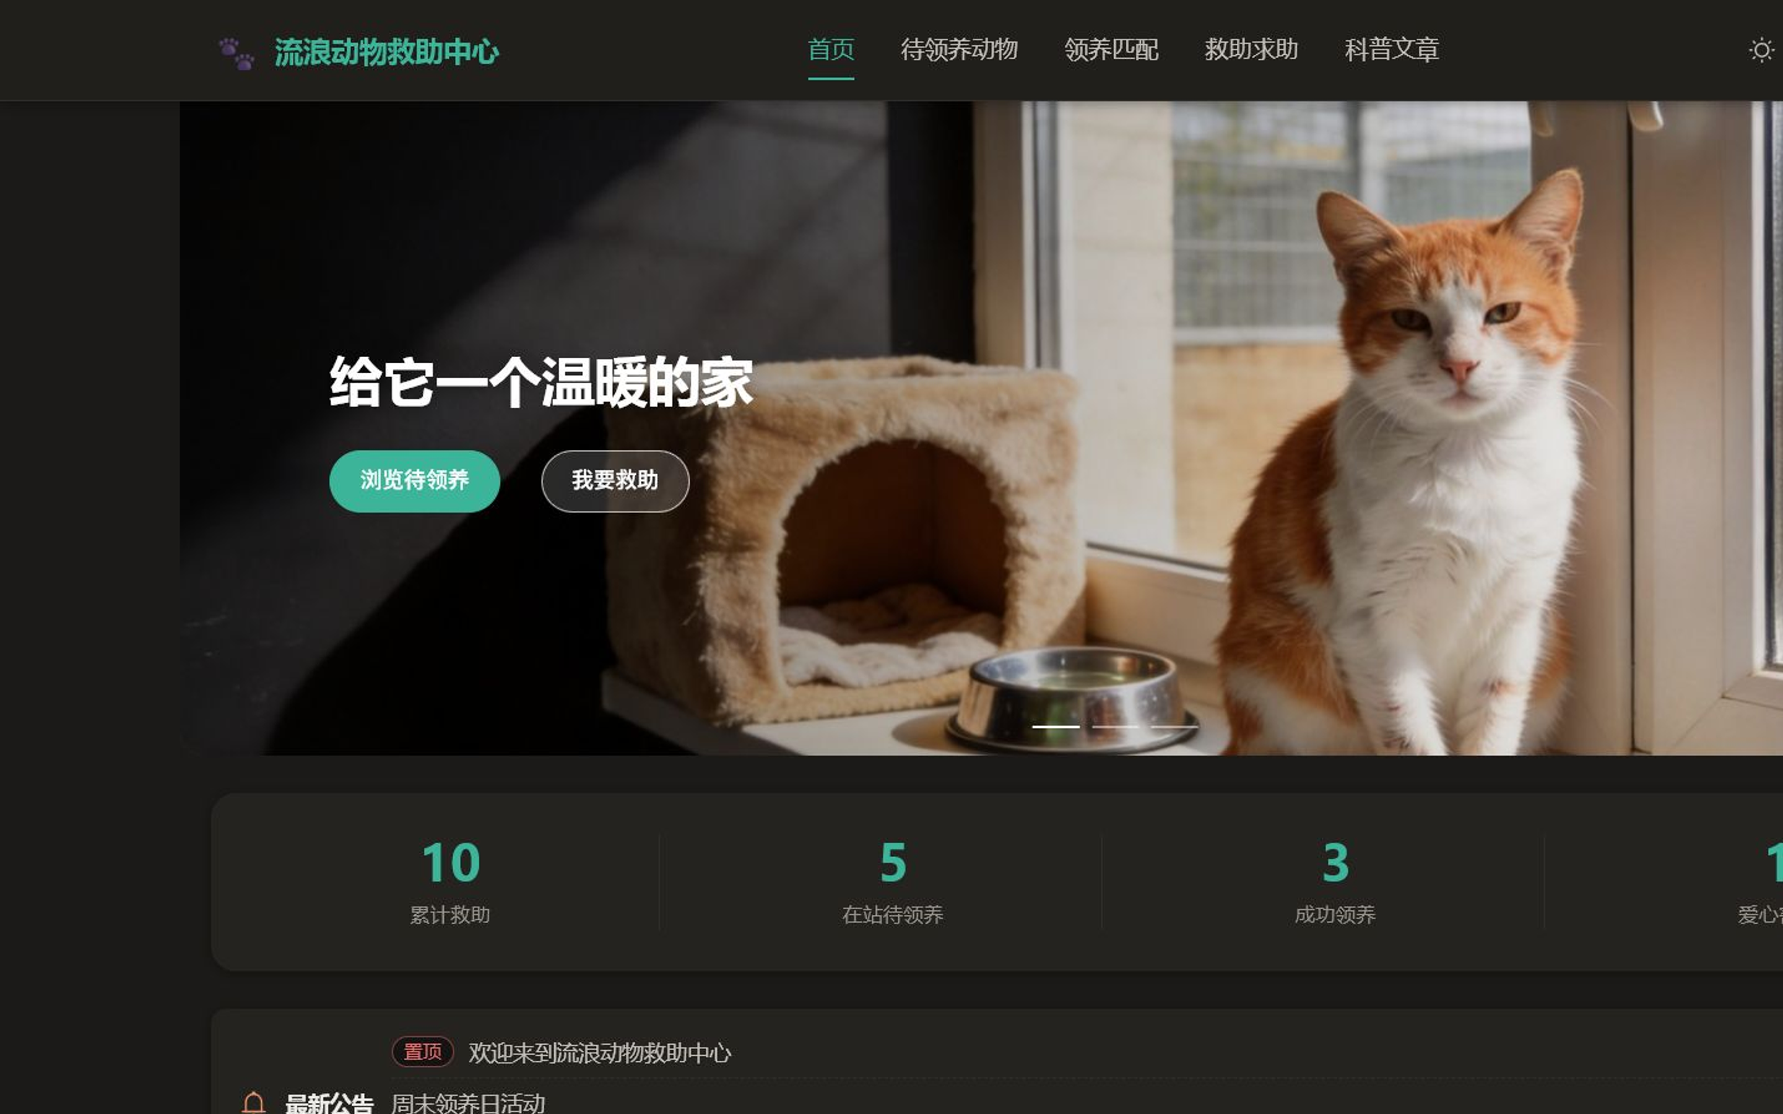
06 创新点与特色
已落地的差异化亮点
1
智能领养匹配
2
领养建议
偏好规则评分 0–100 + 可解释理由（非 AI 模型）
前端规则推断"它适合谁"，与匹配互补
3
档案生命周期
4
闭环 + 站内通知
救助→体检→疫苗→绝育→上架→被领养时间线
多表联动，审核 / 回访自动推送提醒
5
电子证书 + 二维码
6
进度日志 + 脱敏
唯一编号，可打印 / 存 PDF
救助处理时间线，非授权查看手机号脱敏
明暗主题 · 前台体验
Design Token / 骨架屏 / 图片兜底 / CSV 导出
※ 匹配推荐为规则评分算法，非机器学习模型
11 / 15

Slide 12
07 工程质量、安全与测试
可靠 · 诚实 · 可交付
安全与健壮性（均有代码支撑）
测试情况
bcrypt 加盐哈希
JWT 三级权限
测试方式
密码 10 轮哈希，不存明文
登录 / 管理员 / 可选认证中间件
人工功能测试 + 端到端走查 + API 自检
（完整单元/集成测试与 CI 为后续改进项）
参数化查询
事务一致性
覆盖范围
mysql2 占位符 + 更新字段白名单防注入
领养审核 / 完成同事务提交并回滚
• 注册 / 登录 / 鉴权与角色权限拦截
• 动物 CRUD、相册、档案事件
• 领养申请→审核→完成闭环 + 事务一致性
• 救助提交→处置→进度日志、脱敏
• self-check 覆盖健康检查、核心接口、401/404、CORS
DOMPurify + CORS
上传限制 + 脱敏
富文本过滤；非白名单来源拒绝
类型 / 5MB 限制；手机号脱敏展示
※ 配套 npm run seed + npm run self-check，可快速复测交付环境
12 / 15

Slide 13
08 部署与运行
异机本地运行场景
交付与运行流程
① 传输
→
② 安装依赖
→
③ 配置 .env
→
④ 初始化库
Git / 压缩包拷贝到目标机
前后端各 npm install
改 DB 密码 + JWT 密钥
npm run init-db（幂等）
⑤ API 自检
→
⑥ 构建启动
→
⑦ 访问
npm run self-check
build → npm start
浏览器打开 localhost:3000
运行前提与说明
• 目标机已安装 Node.js 18+ / MySQL 8.0 / Git / VS Code（基础环境就绪）
• 单端口同源：构建后由后端托管前端，无需额外代理或服务器
• init-db 幂等可重复执行；self-check 可验证核心接口、鉴权、错误处理与 CORS
13 / 15

Slide 14
08 不足与展望
客观反思 · 合理规划
当前不足
未来展望
• 已有 API 自检，但缺完整单元/集成测试与 CI
• Element Plus 全量引入，首屏包体偏大
• 图片存本地磁盘，未接入 OSS / CDN
• 单 JWT，无刷新令牌 / 登出黑名单
• 救助无地图定位；提醒仅站内，无短信邮件
• 权限为用户 / 管理员两级，无细粒度 RBAC
补充单元 / 集成测试与 CI 流程
Element Plus 改按需引入，减小体积
图片上传至 OSS / CDN 提升性能
消息多通道：短信 / 邮件 / 微信
救助求助接入地图与经纬度定位
开发微信小程序端，触达更多用户
14 / 15

Slide 15

感 谢 聆 听
恳请各位老师批评指正
科学救助 · 透明领养 · 用心陪伴每一个生命
[姓名] · [专业] · 2026.06

